Slide 1
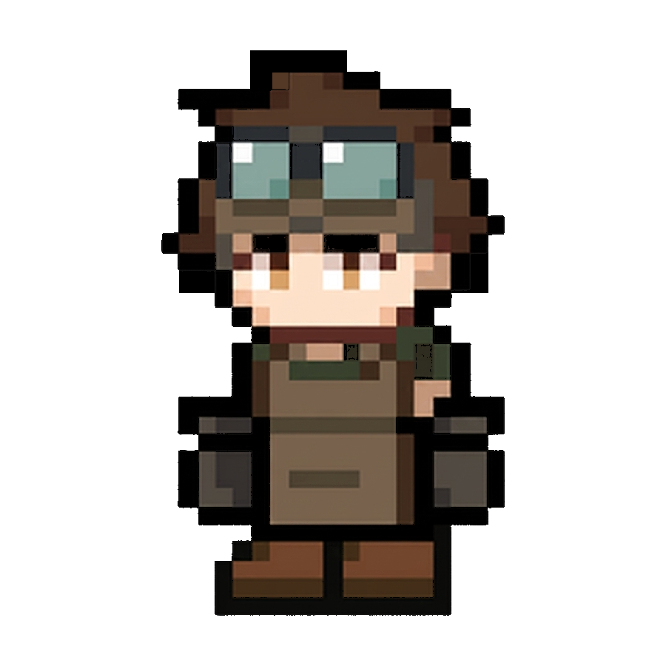
01 · 이 게임
공장 + 판타지 + 던전
DungeonFront
최고의 대장간을 위해 성장하는
공장 경영 게임
Team 던전프론트
From 2026 여름방학 스타터 프로젝트
1 / 10
Notes:
던전프론트입니다. 던전 앞 대장간을 공장으로 키우는 게임입니다. 앞에서는 이 게임이 무엇인지, 뒤에서는 지금 새로 붙는 던전 컨텐츠를 말씀드리겠습니다.

Slide 2
01 · 이 게임
2 / 10
공장 X 판타지의 융합
공장에서 장비와 아이템을 생산하고,
모험가를 고용해 던전을 탐사한 보상으로
더 좋은 기계, 더 좋은 아이템을 만드는 게임
팩토리오 × 명일방주: 엔드필드 × 새티스팩토리 × Shapez × …
DungeonFront · 게임 소개 + 새 던전
8–10분 피칭
Notes:
한 줄입니다. 공장에서 장비를 만들고, 그 장비를 들고 던전에 들어갑니다. 납품만 하는 경영 게임이 아닙니다. 플레이어가 대장장이이자 탐험가입니다. 물류는 Factorio 쪽에서, 전투 시점은 탑다운 액션 쪽에서 빌려 오지만, 둘을 복제하려는 게임은 아닙니다.

Slide 3
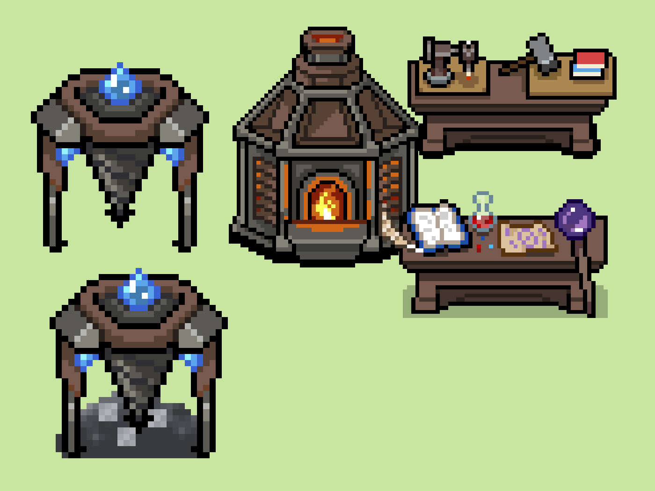

01 · 이 게임
3 / 10
게임의 흐름
공장
주인공 캐릭터의 무대
던전
모험가 캐릭터의 무대
기계 · 벨트 · 구역을 넓히며 성장
좋은 장비를 만들어 더 어려운 던전을 탐사
DungeonFront · 게임 소개 + 새 던전
8–10분 피칭
Notes:
공간이 둘입니다. 왼쪽 공장은 한 세이브에서 계속 커집니다. 런이 리셋되지 않습니다. 오른쪽 던전은 한 번 들어가면 오 분에서 십 분입니다. 짧은 호흡을 타이머로 공장을 가두지 않습니다. 들어갔다 나오는 탐사가 쉼표입니다. 탐사 중에는 공장이 멈춥니다. 플레이어는 던전에 집중합니다.

Slide 4
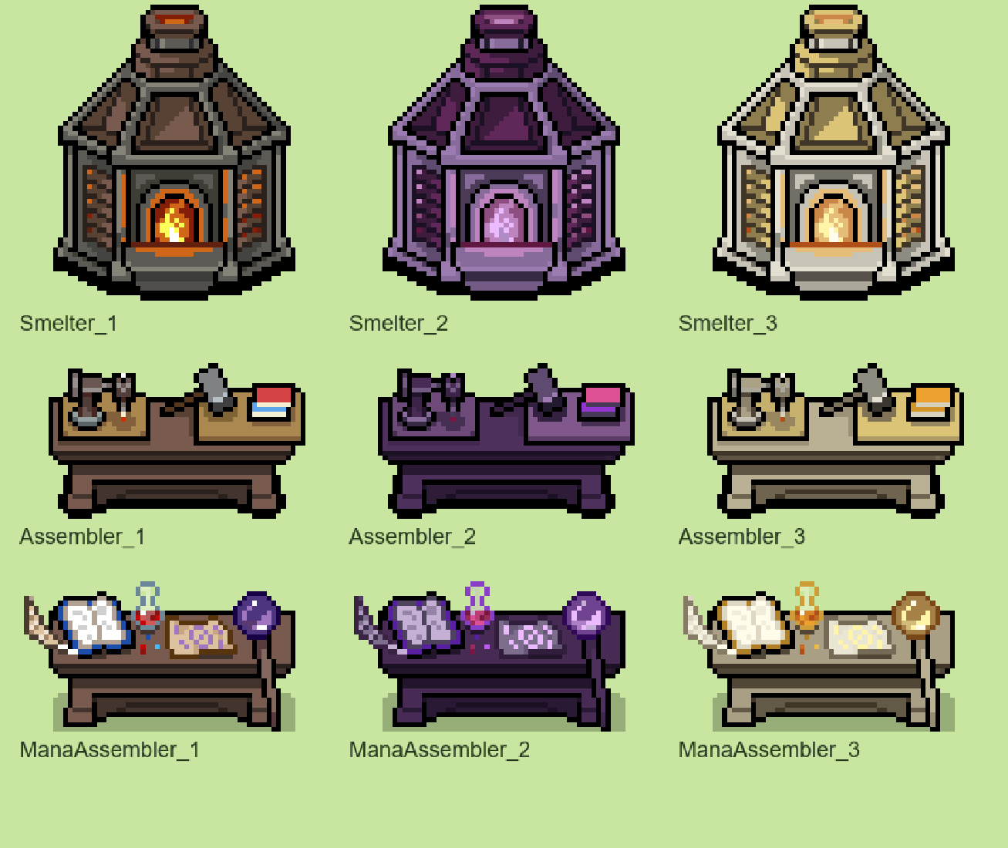
01 · 이 게임
4 / 10
현재 개발된 공장 컨텐츠
기계 업그레이드
초반은 수동으로 옮기고 속도도 느리지만, 발전할수록 더욱 더 빨라지고 자동화할 수 있게 된다
장비 업그레이드
더 높은 테크의 기계는 새로운 장비를 제작할 수 있게 된다. 이전보다 훨씬 더 많은 자원이 필요해 공장을 지속적으로 확장해야 한다.
영역 확장
던전 보상으로 획득한 골드로 맵을 확장할 수 있다. 맵은 랜덤 생성이고 위치에 따라 자원 분포가 다르다.
DungeonFront · 게임 소개 + 새 던전
8–10분 피칭
Notes:
공장 쪽입니다. 채굴기, 용광로, 제작대, 마나 포집기, 벨트, 창고를 놓고 장비를 만듭니다. 처음에는 모든 기계가 수동입니다. 테크가 오르면 자동화가 열립니다. 맵은 새 게임마다 한 번 랜덤으로 깔리고, 골드로 구역을 넓힙니다. 공장은 런이 리셋되지 않습니다. 한 세이브에서 계속 키웁니다.

Slide 5
02 · 새 던전
5 / 10
이번 학기의 개발 목적: 던전 컨텐츠
목적
플레이어의 공장 설계의 목적이 되는 컨텐츠. 기존에는 5분 간격으로 플레이를 강제로 중단하는 방식을 썼으나, 그 역할을 던전이 대체한다. 더 자연스럽고 불편함을 줄인 개선안.
방식
고용한 모험가 중 4명으로 파티를 짜서 던전에 들어간다. 몬스터 웨이브를 처치하고, 최종 웨이브까지 처치하면 던전 클리어.
보상
골드, 기계·아이템 제작 재료가 되는 희귀 자원, 명성. 명성은 스테이지를 클리어하면 딱 1번 영구히 올라가고, 게임 진행도를 대략적으로 표시한다.
DungeonFront · 게임 소개 + 새 던전
8–10분 피칭
Notes:
이제 새 컨텐츠입니다. 던전입니다. 공장은 키우는 공간이고, 던전은 그 장비를 시험하고 파밍하는 공간입니다. 둘 다 본전입니다. 한쪽으로 기울이지 않습니다. 한 번 탐사는 오 분에서 십 분입니다. 짧은 호흡을 타이머로 공장을 가두지 않고, 들어갔다 나오는 탐사가 쉼표를 맡습니다.

Slide 6
02 · 새 던전
6 / 10
전투 시스템
4인 편성 / 메인 캐릭터 1명
조작
고용한 모험가 중 4명을 편성. 그 중 메인 캐릭터 1명을 정해서 그 캐릭터만 필드에서 싸움. 나머지 셋은 서브 캐릭터.
우클릭 이동, 좌클릭 기본공격,
qwer/asdf : 서브 스킬, 스페이스바: 메인스킬
스킬
스킬 편성
캐릭터는 직업을 선택할 수 있고, 직업에 따라 서브 스킬과 메인 스킬 여러 개를 가짐.
메인 캐릭터의 [부적] 아이템의 스킬 슬롯에 메인 캐릭터와 서브 캐릭터들의 서브 스킬을 선택해서 장착 가능.
메인 캐릭터의 hp가 0이 되면 공략 실패. 이번 보상을 일부만 가져갈 수 있다.
DungeonFront · 게임 소개 + 새 던전
8–10분 피칭
Notes:
배틀입니다. 모험가 네 명으로 파티를 짜고, 필드에는 한 명만 나옵니다. 이동하고 좌클릭으로 때리고, 스페이스가 직업 주 스킬, 우클릭이 부적입니다. 부적에는 스킬석을 끼우고, 우클릭하면 앞에서부터 차례로 나갑니다. 큐이 이로 캐릭터를 바꿉니다. 쓰러지면 그 캐릭터만 빠지고 다른 멤버로 싸웁니다. 한 방에서 웨이브가 이어지고, 마지막 웨이브까지 잡으면 클리어입니다. 넷이 다 쓰러지면 실패고, 이번 루팅만 일부 잃습니다. 장비는 그대로입니다.

Slide 7





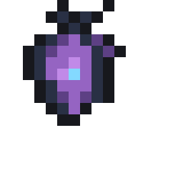
02 · 새 던전
7 / 10
다양한 테마 던전
던전은 각 테마별로 여러 층으로 구성. 스토리 진행에 따라 차례차례 열리는 구조.
던전이 개방됨에 따라 해당 테마의 기계 제작도 열림.
뒷산 동굴
혹한의 설원
슬라임 서식지
깊이 잠든 황금향
좋은 대장간?
태고의 땅
DungeonFront · 게임 소개 + 새 던전
8–10분 피칭
Notes:
던전은 여섯 테마입니다. 메인과 서브가 테마 문을 엽니다. 테마 안 층은 일 층부터 순차입니다. 이미 열린 테마는 다시 들어가 파밍할 수 있습니다. 뒷산 동굴이 입문입니다. 혹한의 설원, 슬라임 서식지, 깊이 잠든 황금향, 좋은 대장간, 태고의 땅. 테마가 곧 타일셋과 적과 보스 세트입니다. 황금향은 용 스우마그가 주인입니다.

Slide 8
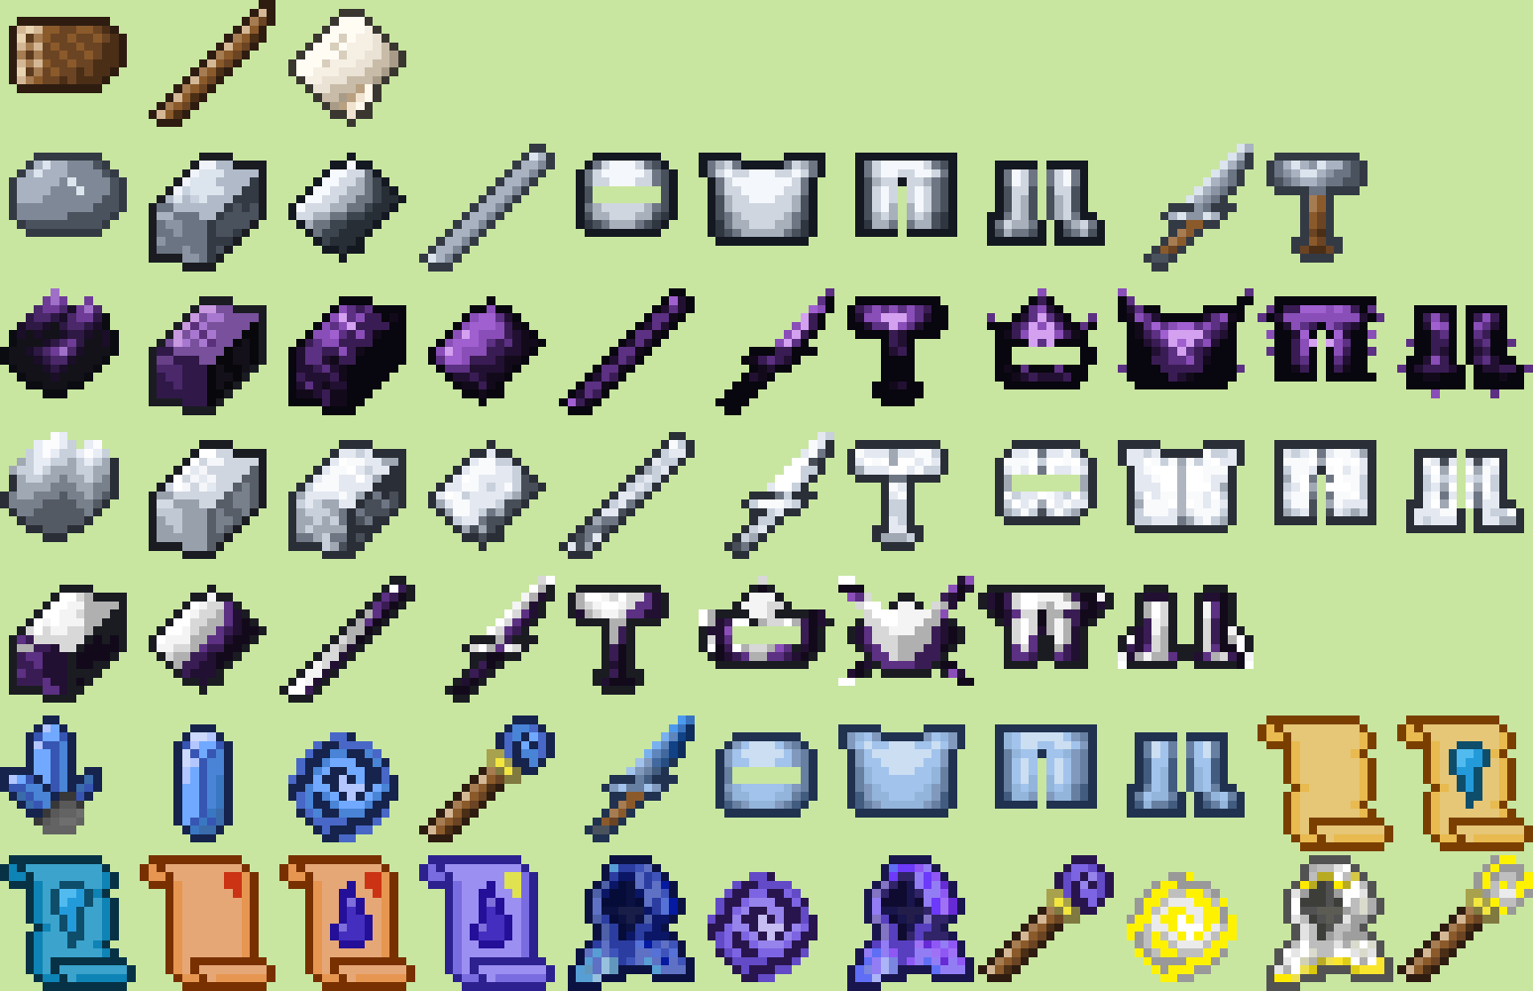
01 · 이 게임
8 / 10
현재까지 개발된 컨텐츠
01
02
03
04
공장
→
아이템 제작
→
의뢰 납품
→
보상 획득
기계 · 라인 · 구역
투구 · 흉갑 · 무기
모험가에게 넘긴다
골드 · 명성
하루 시스템 (삭제 예정)
준비 / 생산 / 결산으로 끊어서 5분 템포를 만들었으나, 공장 게임에 맞지 않다고 판단했다. 이 시스템을 폐기하고 던전 탐사 컨텐츠를 새로 개발한다.
DungeonFront · 게임 소개 + 새 던전
8–10분 피칭
Notes:
한 바퀴입니다. 공장에서 장비를 만들고, 그 장비를 들고 던전에 들어가고, 골드와 희귀 자원과 명예를 들고 돌아옵니다. 명예는 층을 처음 깼을 때만 줍니다. 여기까지가 이 게임의 골격입니다. 이제부터는 그 루프의 오른쪽, 새로 만들 던전 컨텐츠를 말하겠습니다.

Slide 9
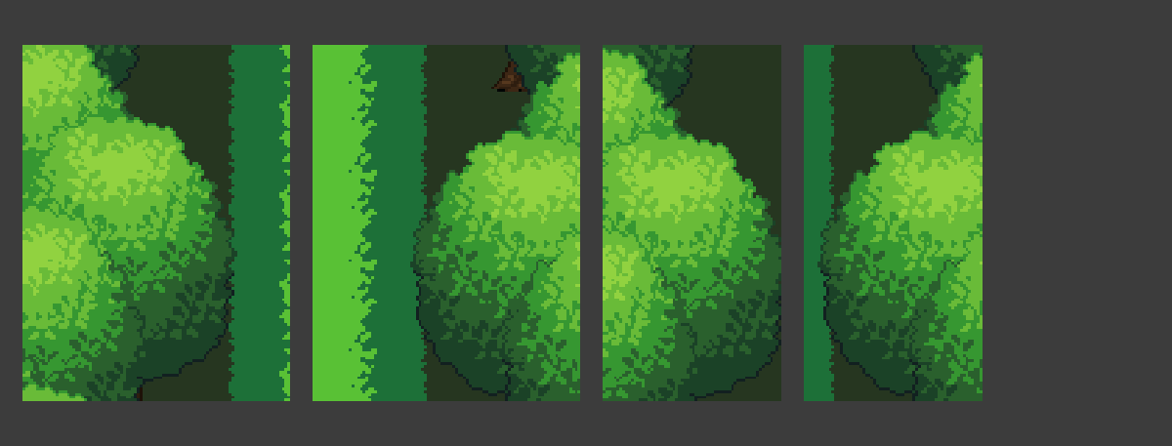
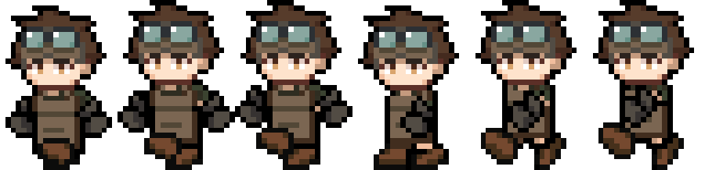
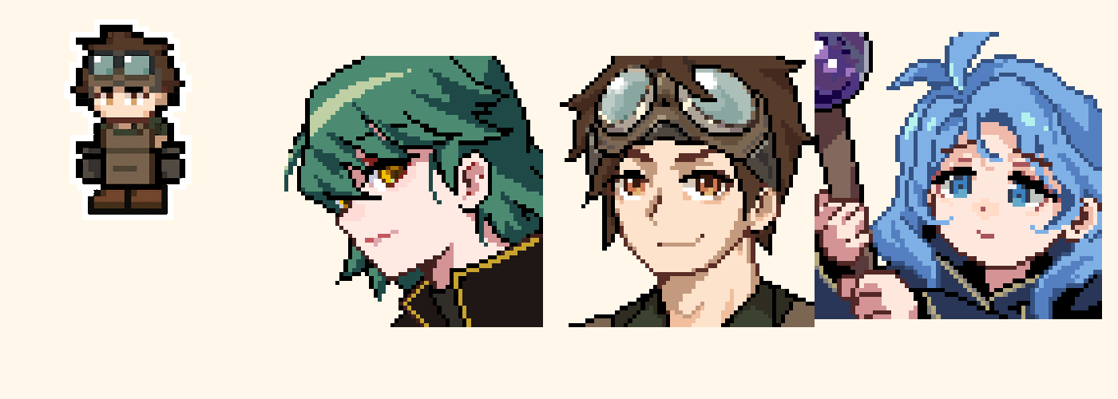
02 · 새 던전
9 / 10
앞으로 할 일들
각 던전별 타일 디자인
적 · 보스
테마당 맵들을 구성할 수 있는 타일들
웨이브 잡몹 + 던전의 보스들
캐릭터 비주얼
공장 기계 디자인
여러 캐릭터들의 초상화와 스탠딩 일러스트
다양한 기계들의 모션 작업
DungeonFront · 게임 소개 + 새 던전
8–10분 피칭
Notes:
개발로 보면 테마 하나가 세트 하나입니다. 타일 한 장, 그 방의 기믹, 적과 보스, 그 테마의 루팅 아이콘. 지형을 층마다 새로 그리지 않습니다. 같은 방을 돌리고 스폰과 목표만 바꿉니다. 입문은 뒷산이고, 그다음 테마부터가 비어 있습니다. 이 여섯 세트를 채우는 일이 지금부터의 던전 작업입니다.

Slide 10
02 · 새 던전
DungeonFront 2.0에
함께할 팀원을 구합니다
초심자 지원 가능
개발 중 프로젝트의 진입 장벽? 스파게티 코드? 아예 없습니다!
새 컨텐츠를 백지부터 같이 시작할 팀원들을 구합니다.
팀장 연락(윤성원) - 010-6667-1138
10 / 10
Notes:
정리합니다. 던전 앞에서 공장을 키우고, 그 장비를 들고 던전에 들어갑니다. 지금 새로 만드는 것은 그 던전입니다. 테마 여섯, 한 층 오 분에서 십 분. 타일 한 세트, 적 한 줄, 아이콘 한 줄. 셋 중 하나면 이 컨텐츠에 붙을 수 있습니다. 질문은 지금 받겠습니다.

